Slide 1
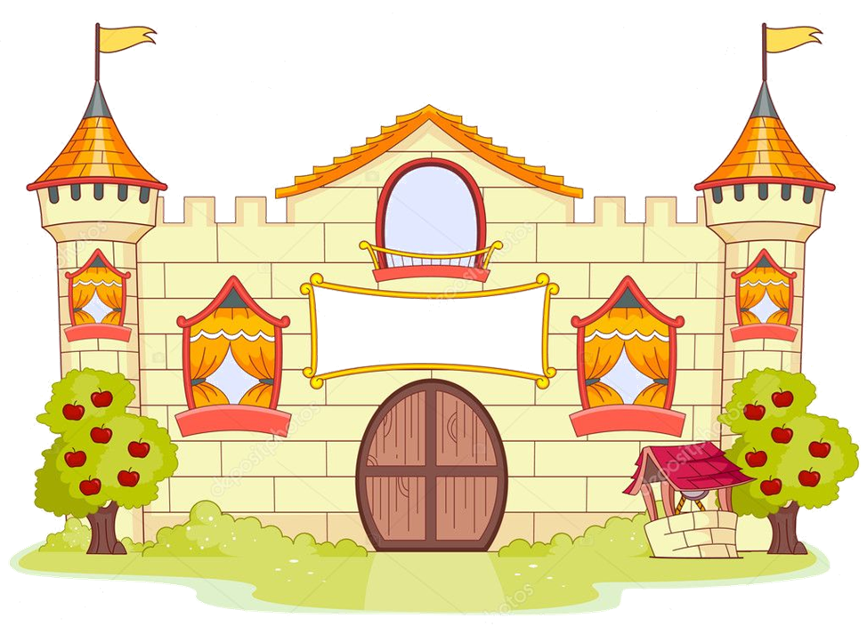
В шахматном королевстве

Slide 2
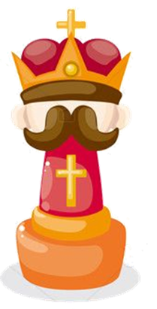
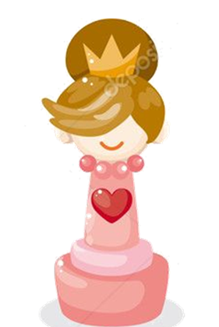
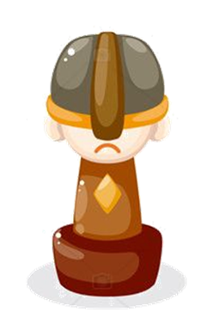
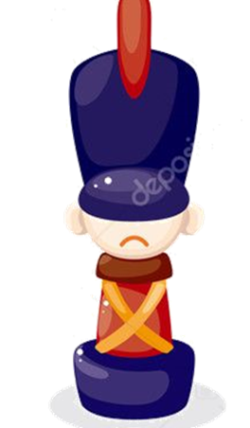

Slide 3
Покажи на поле какого цвета стоит белый король?
Назад

Slide 4
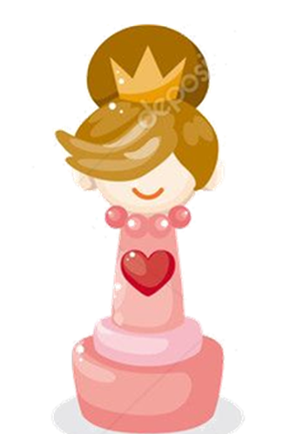
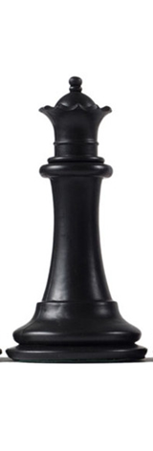
На поле какого цвета стоит черный ферзь ?
Назад

Slide 5
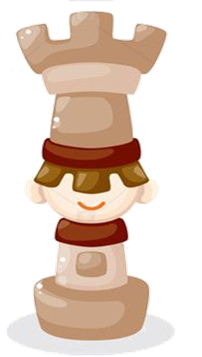
На сколько сторон может пойти ладья из центрального поля?
назад

Slide 6
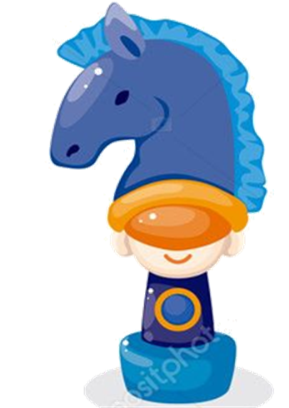
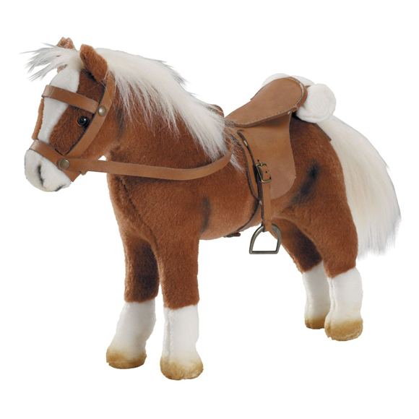
Каким словом оканчиваются такие стихотворные строчки?
Горит на столе Одинокий огонь.
И смотрит в кроватку Оседланный...
Назад

Slide 7
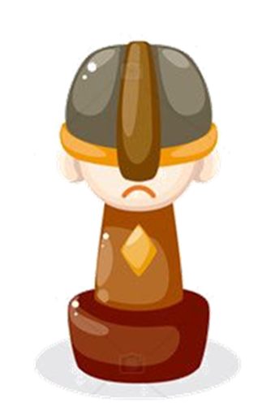
На поле какого цвета стоит белый слон в начальной позиции?
Назад

Slide 8
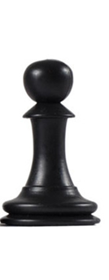
На сколько клеток может прыгнуть пешка из начальной позиции?
Назад

Slide 9
Молодец!
В начало

